Slide 1
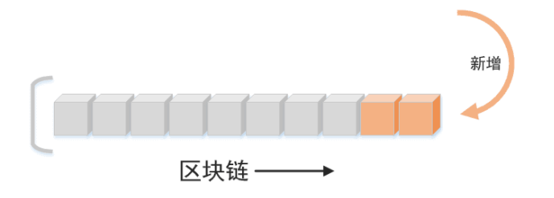
什么是区块链
区块链是一种分布式账本技术，依靠智能合约等逻辑控制功能演变为完整的存储系统。
从本质上讲，它是一个共享数据库，存储于其中的数据或信息，具有“不可伪造”“全程留痕”“可以追溯”“公开透明”“集体维护”等特征。
区块链中，交易信息以一个个信息块的形式记录，这些块以链条方式，按时间顺序连接起来。新生成的交易信息记录块，不断地被加到区块链中。

Slide 2
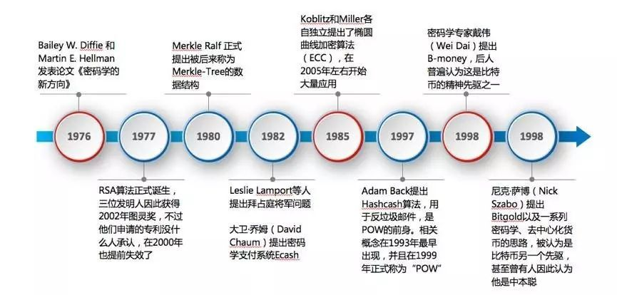
区块链的发展史
Notes:
Merkle tree：一种hash
拜占庭将军：通信节点中一部分不可信任如何决策
RSA：大整数素数分解

Slide 3
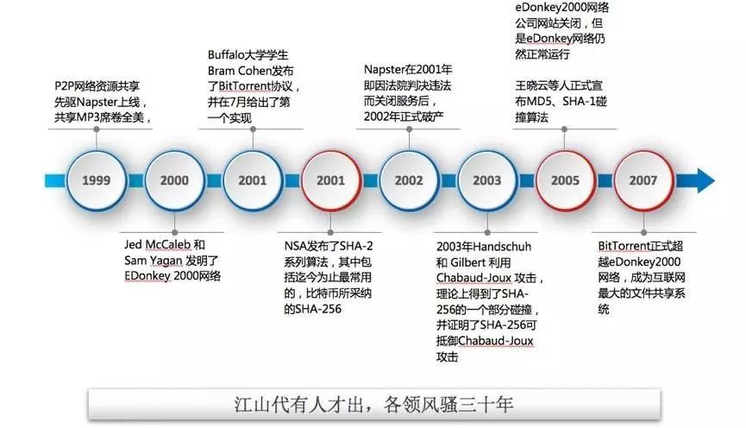
区块链的发展史

Slide 4
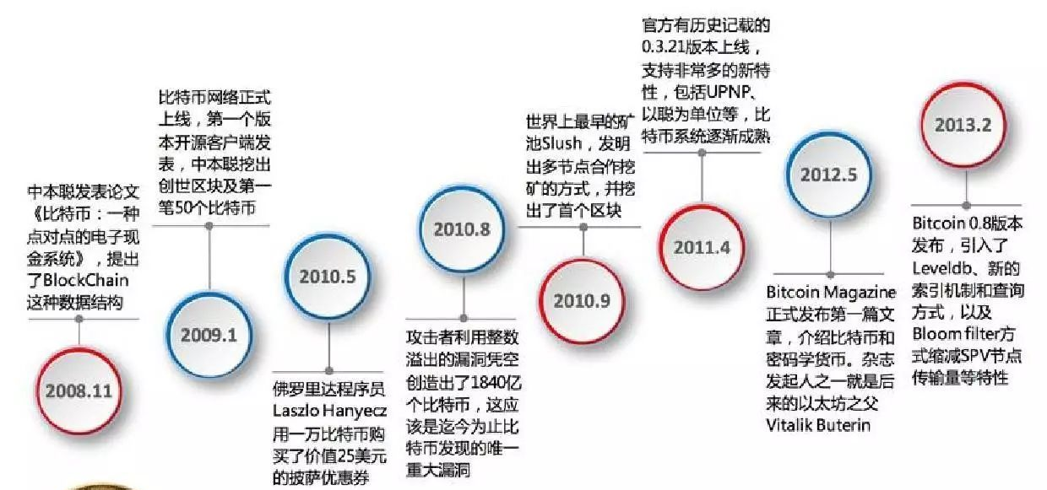
区块链的发展史

Slide 5
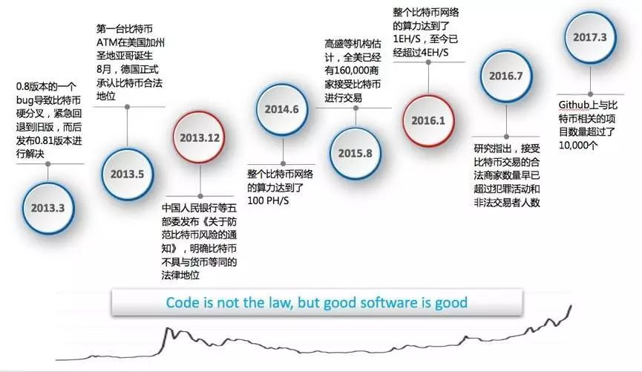
区块链的发展史

Slide 6
区块链的五大特性
去中心化：
区块链最大的特性是“去中心化”，去中心化意味着所有操作都 部署在分布式账本上，而不再部署在中心化机构的服务器上。通俗来说，去中心化就是无需第三方介入，任何人都可以访问整个数据库及其完整的历史记录，实现人与人、点对点的交易和互动。
不可篡改：
由于采用密码学原理将数据上链，且后一个区块包含前一个区块的时间戳，按时间顺序排序，因此区块链可以具备不可篡改或者篡改成本非常高的特性。不可篡改意味着一旦数据写入到区块链 ,任何人都无法轻易擅自更改数据信息。
只有掌握整个系统51%节点，才能对区块链信息进行篡改。

Slide 7
区块链的五大特性
可追溯：
区块链本身是一个块链式数据结构，链上的信息依据时间顺序环环相扣，这就使得区块链具有可追溯性。运用到生活上，就是产品的种植、生产、运输、销售、监管等所有信息均被记录在区块链上。一旦发生任何问题，就可以往前追溯，检测每个环节，以确保产品的安全性。
开放性：
由于区块链是去中心化的，所有网络节点都可以参与区块链网络数据的记录维护。这要求区块链网络必须是开放的。区块链网络只有开放了，才能保证所有人都可以参与进来，才能保证数据的安全性。
区块链数据记录和运行规则可以被全网节点审查、追溯,具有很高的透明度。区块链公有链就是充分展示区块链开放透明的例子。

Slide 8
区块链的五大特性
匿名性：
如果说去中心化是很多人了解区块链的动力，那么匿名性则是很多人选择区块链的重要原因。区块链运用哈希运算、非对称加密、私钥公钥等密码学手段，在实现数据完全开放的前提下，保护个人交易隐私。
区块链的匿名性目前也屡受质疑，原因是部分不法分子利用区块链开展洗钱、资产盗取等非法行为，但由于区块链具备匿名性，仅通过地址无法获知不法分子相关身份信息，导致不法分子可以不被发现、逍遥法外，引发监管难题。目前各大项目均通过加强技术防范，降低甚至避免不法行为的发生。

Slide 9
区块链的设计思想
共识机制。共识机制是指定义共识过程的算法、协议和规则，区块链的共识机制具备“少数服从多数”以及“人人平等”的特点。
密码学原理。在区块链技术中应用了大量的密码学的知识，如：公钥、私钥、哈希、对称加密、非对称加密、同态加密、签名、零知识证明等。
分布式存储。一是区块链每个节点都按照块链式结构存储完整的数据，二是区块链每个节点存储都是独立的、地位等同的，依靠共识机制保证存储的一致性。

